Slide 1
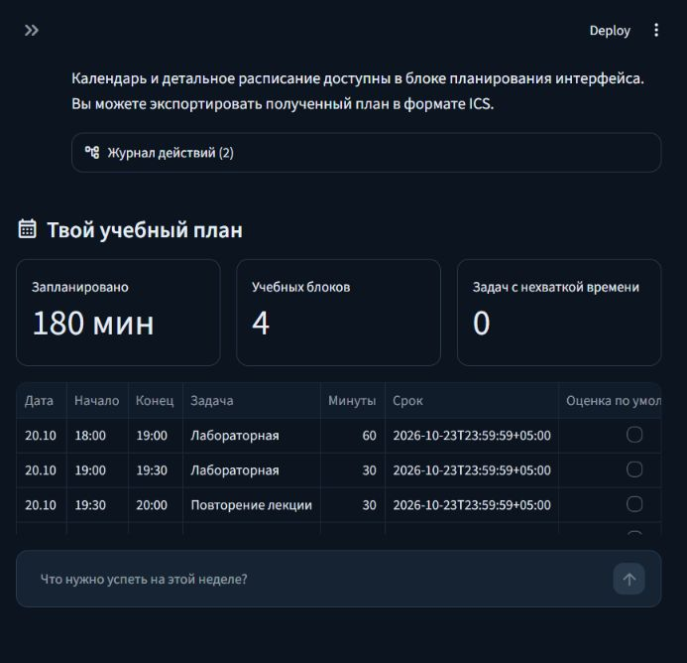
КЕЙС № 2 / GDG ASTANA
CampusPulse
AI
От заданий
к учебному плану
Gemini выбирает действия.
MCP получает данные и считает время.
Работающий локальный прототип
CampusPulse AI / Build with AI
01
Notes:
CampusPulse AI: учебный помощник на Gemini и MCP. На обложке реальный экран локального приложения. Основание задания: FINAL Задачи_хакатона.docx.pdf, кейс № 2. Важный статус: локальный Gemini API работает, Agent Engine ещё не развёрнут из-за отсутствия активного биллинга.

Slide 2
ПОЛЬЗОВАТЕЛЬСКАЯ ЗАДАЧА
Студенту нужен выполнимый план
Задания в разных местах
Собрать работу в одном контексте
GitHub Issues и собственные задачи
Сроки и оценки неполные
Показать допущения и просрочку
Явные даты и пометки неизвестного
Времени меньше, чем задач
Распределить работу до дедлайна
Дневной бюджет и учебные окна
CampusPulse AI / Build with AI
02
Notes:
Это постановка проблемы и гипотеза полезности, а не результаты пользовательского исследования. Продукт объединяет внешние источники, материалы и расчёт времени. Измеренное влияние на успеваемость пока не исследовано.

Slide 3
РАБОТАЮЩИЙ ИНТЕРФЕЙС
Учебный план учитывает дневной бюджет
CampusPulse AI / Build with AI
03
Notes:
Реальный скриншот обновлённого локального приложения. Планировщик учитывает сроки, доступное время и часовой пояс. Демонстрационные задачи обозначены как примеры. Это иллюстрация конкретного запуска, не метрика эффективности. Источник: docs/images/plan.png.

Slide 4
АРХИТЕКТУРА
Gemini выбирает, MCP выполняет
Streamlit
Агент Gemini
FastMCP
Задачи, материалы,
запрос студента
Function calling
До 8 итераций
Шесть инструментов
Транспорт stdio
Экспорт в календарь
через файл ICS
Результат
Источники
Ответ, источники,
журнал и план
GitHub, документы,
время и расчёты
CampusPulse AI / Build with AI
04
Notes:
Фактическая архитектура campuspulse/agent.py и campuspulse/mcp_server.py. MCP schemas получаются через tools/list, вызовы через tools/call. Ответы function_response возвращаются модели. Скрытый reasoning не публикуется, UI показывает наблюдаемые вызовы. Запрос учитывает до 10 предыдущих сообщений. Модель локального демо: gemini-3.5-flash-lite. Официальный MCP Python SDK: https://github.com/modelcontextprotocol/python-sdk. Google Gen AI SDK: https://googleapis.github.io/python-genai/.

Slide 5
КОНТРАКТЫ ИНСТРУМЕНТОВ
Каждый вызов возвращает проверяемые данные
Время и дедлайны
Часовой пояс, минуты до срока, просрочка
GitHub Issues и README
Актуальные данные, ссылки и время запроса
Поиск по конспектам
Фрагмент текста с названием файла
Учебное расписание
Блоки времени, остаток работы, допущения
CampusPulse AI / Build with AI
05
Notes:
Реальные инструменты MCP: get_current_time, calculate_deadline, get_github_issues, read_github_readme, search_study_materials, plan_study_week. Внутренний load_materials не предоставляется модели. Поиск лексический, не semantic RAG. Сроки не выводятся из updated_at. Исходники: campuspulse/tools.py, campuspulse/mcp_server.py.

Slide 6
СРЕДА ВЫПОЛНЕНИЯ
Локальное демо работает через бесплатный API
Проверено локально
Подготовлено для GCP
Gemini 3.5 Flash-Lite
Бесплатный API + MCP
Streamlit на localhost
План и экспорт ICS
Журнал инструментов
ReasoningEngine.create
Пакет агента и зависимости
Клиент удалённого API
Smoke-тест endpoint
Agent Engine ещё не развёрнут: нужен проект с активным биллингом.
CampusPulse AI / Build with AI
06
Notes:
Локальный запрос через Gemini Developer API и модель gemini-3.5-flash-lite подтверждён 19.10.2026. Свежий smoke-вызов получил реальные MCP get_current_time, read_github_readme для python/cpython, search_study_materials и plan_study_week. Все четыре вызова успешны. Бесплатный API выбран по умолчанию. Vertex AI и Agent Engine доступны через отдельный переключатель облачных режимов. Agent Engine не создан: активного биллинга нет. Deploy dry-run успешен, но не доказывает работоспособность удалённого runtime. Источники: scripts/deploy.py, scripts/smoke_cloud.py, docs/live-run.json. Pricing: https://ai.google.dev/gemini-api/docs/pricing.

Slide 7
ПРОВЕРКИ И ГРАНИЦЫ
Результат можно проверить по журналу
38
Live Gemini и MCP
Время, GitHub README, поиск в материалах
и планирование через настоящий MCP.
автоматических
тестов пройдено
Прозрачные ограничения
Бесплатная квота API ограничена.
Даты и источники можно сверить с журналом.
Данные сохраняются только в сессии.
CampusPulse AI / Build with AI
07
Notes:
38 тестов pytest прошли в последнем полном прогоне. Проверяются даты и часовые пояса, включая DST, вместимость и просрочка, PDF, ICS, GitHub, MCP subprocess и изоляция, Streamlit UI, память диалога и протокол model-tool-model. Отдельно подтверждён live Gemini 3.5 Flash-Lite с четырьмя успешными MCP-вызовами: get_current_time, read_github_readme, search_study_materials, plan_study_week. Журнал: docs/live-run.json. Ответ модели остаётся проверяемым по инструментам, без обещания полной безошибочности. Бесплатная квота ограничена. Данные живут в сессии, OCR и импорт пар не реализованы.

Slide 8
ПЕРЕДАЧА ПРОЕКТА
Открыть, показать, завершить облачный запуск
01 Запустить демо
02 Передать исходники
START-CampusPulse.cmd
localhost:8501
README и конфигурация MCP
Скрипт deployment и тесты
03 Завершить требование Agent Engine
Проект с активным биллингом, развёртывание и удалённый smoke-тест.
CampusPulse AI / Build with AI
08
Notes:
На подготовленном компьютере START-CampusPulse.cmd запускает UI. README содержит установку, переменные среды, MCP, deployment и ограничения. docs/DEMO.md содержит сценарий выступления. Архив не включает .env, ADC, SDK, .venv. Для завершения облачного требования необходим проект с активным биллингом и права на deployment, затем scripts/deploy.py и scripts/smoke_cloud.py. Нельзя заявлять о готовом GCP deployment до успешной проверки.

